Slide 1
讲师 ： 刘清翔
网站 ：www.qxmcu.com
电话 ： 028-66809698
学习交流A群：210498439
学习交流B群：46804054
学习交流D群：155405696

Slide 2
中断系统
什么是中断系统
中断系统在单片机系统中的作用
如何去使用单片机的中断系统

Slide 3
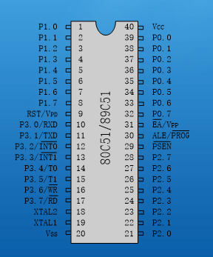
51单片机各引脚功能回顾
开发板上面使用的是DIP封装（双列直插式）有40只引脚！
40只引脚按其功能来分，可分为3类：
一、电源和时钟引脚：Vcc、Vss；XTAL1、XTAL2。
◆电源引脚接入单片机工作电源
1.Vcc（40脚）：接+5V 电源； 2.Vss（20脚）：接地。
◆时钟引脚
XTAL1和XTAL2分别接的我们开发板的外部晶振，为单片机提供工作频率节拍。
二、控制引脚。
EA为内外部程序储存器选择端。当
EA为高电平时，单片机访问内部程
序储存空间，为低电平时访问外部
程序存储空间。
Vpp编程电压的输入端。
RST（RESET）是复位信号输入端，当单
片机运行时，在此引脚加上持续两个机器周
期的高电平时，就可以完成复位操作。
Vpd为本引脚的第二功能，即备用电源输入
端。当主电源Vcc发生故障，降低到某一规
定值的低电平时，将+5v电源自动接入RST
端，为内部RAM提供备用电源，从而保证
单片机复位后能继续运行。
ALE为地址所存允许信号。
PROG为对片内为EPROM的单片
机编写程序时，此引脚做编程脉冲
输入。
PSEN当单片机访问外部程序储存器时。此引脚为
读取读取外部储存选通信号。

Slide 4
三、I/O口引脚
P0三态IO口，P1口内部有上拉普通准双向IO口，P2口内部有上拉普通准双向
IO口，P3口内部有上拉普通准双向IO口（有第二功能，可以通过配置特殊功能寄存
来实现）。
P3第二功能各引脚功能定义：
P3.0：RXD串行口输入
P3.1：TXD串行口输出
P3.2：INT0外部中断0输入
P3.3：INT1外部中断1输入
P3.4：T0定时器0外部输入
P3.5：T1定时器1外部输入
P3.6：WR外部写控制
P3.7：RD外部读控制

Slide 5
什么是中断系统
基本解释：
计算机执行某程序时，发生了紧急事件或有特殊请求，CPU暂停某程序的执行，
转而去处理上述事件或请求，处理完毕后再重新执行某程序的过程叫做中断。
为了让我们更加方便的理解中断这个概念，举例：假设你正在吃饭，这时接到快递员电话叫你下楼取快递只等5分钟，这就是中断请求。然后你回答：“好的，我现在就来”这就是中断响应。接着你停止吃饭下楼去取快递，这就是中断处理。取完快递，你再回来接着吃饭，这就叫做中断返回。从以上可以看出，中断分为4个步骤：中断请求->中断响应->中断处理->中断返回。

Slide 6
1、数据的输入/输出传送方式
  无条件传送方式：
  一方对另一方来说总是准备好的。
  查询传送方式(LOOK UP)：
  传送前一方先查询另一方的状态，若已经准备好就传送，否则就继续查询/等待。
  中断传送方式(IRQ)：
  一方通过申请中断的方式与另一方进行数据传送。
  直接存储器存取方式(DMA)：
  双方直接通过总线传送数据, 不经CPU中转。适用于数据量大高速通讯的设备不占用CPU时间。

Slide 7
2、中断传送方式特点
数据传送的双方平时各自做自己的工作，一旦甲方要求与乙方进行数据传送，就主动发出信号提出申请，乙方接到申请后若同意传送，安排好当前的工作，再响应与甲方发生数据传送。完事后，回去继续做打断前的工作。
中断功能强弱是计算机性能优劣的重要标志
提高CPU效率 解决速度矛盾 实现并行工作 应付突发事件……

Slide 8
中断系统结构
主程序
中断响应
中断请求
执行主程序
执行中断处理程序
断点
继续执行主程序
中断返回

Slide 9
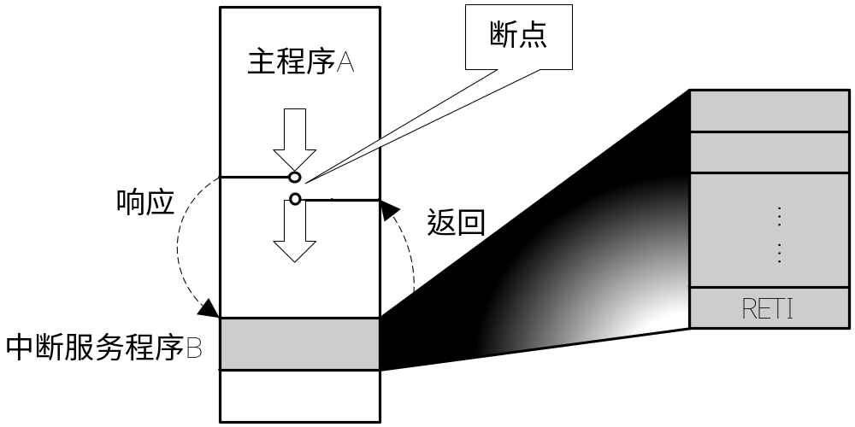
中断系统结构
引起CPU中断的根源，称为中断源。中断源向CPU提出的中断请求。CPU暂时中断原来的事务A，转去处理事件B。对事件B处理完毕后，再回到原来被中断的地方（即断点），称为中断返回。实现上述中断功能的部件称为中断系统（中断机构）。

Slide 10
51子系列允许5个中断源：
外部中断源（2个）：
INT0——由P3.2端口线引入，低电平或下降沿引起。
INT1——由P3.3端口线引入，低电平或下降沿引起。
这两个外部中断源标志和它们的触发方式控制位由特殊功能寄存器TCON的低4位控制。
内部中断源（3个）：
T0——定时器/计数器0中断，由T0回零溢出引起。
T1——定时器/计数器1中断，由T1回零溢出引起。
TI/RI——串行I/O中断，串行端口完成一帧字符发送/接收后引起。
这3个内部中断源的控制位分别锁存在特殊功能寄存器TCON和SCON中。

Slide 11
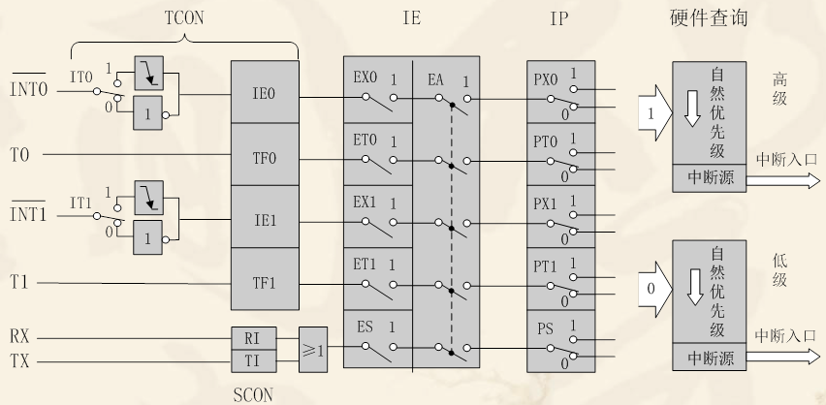
51单片机中断系统内部结构图

Slide 12
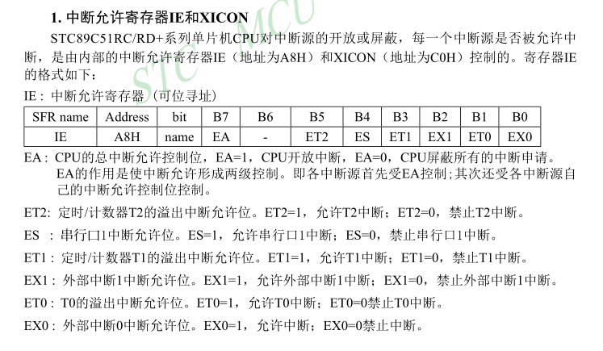
如何去使用单片机中断系统
1、允许中断 2、配置中断方式 3、编写中断处理函数

Slide 13
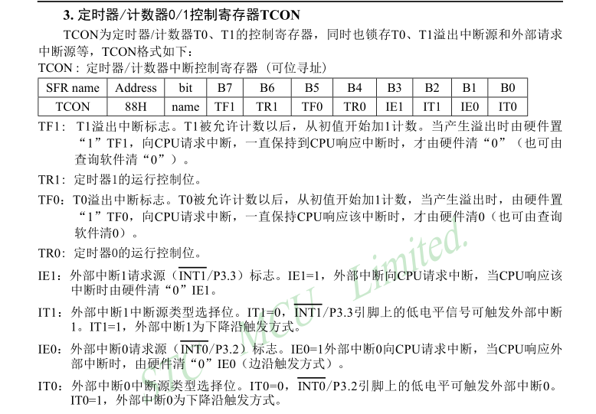
1、允许中断 2、配置中断方式 3、编写中断处理函数

Slide 14
1、允许中断 2、配置中断方式 3、编写中断处理函数
中断优先级处理原则
对同时发生多个中断申请时：
☞不同优先级的中断同时申请(很难遇到)
——先高后低
☞相同优先级的中断同时申请(很难遇到)
——按序执行
☞正处理低优先级中断又接到高级别中断
——高打断低
☞正处理高优先级中断又接到低级别中断
——高不理低

Slide 15
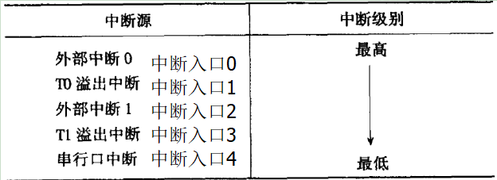
单片机同优先级中内部查询顺序
内部查询顺序： 在同时收到几个同一优先级的中断请求时，哪一个中断请求能优先得到响应，取决于内部的查询顺序。这相当于在同一优先级内，还同时存在另一辅助优先级结构，其查询顺序如下：
void int1() interrupt 2 //中断处理函数，加关键字interrupt和入口号
{
中断处理语句
}

Slide 16
中断响应条件
外部中断1初始化例：
此中断源的中断允许位为1。
总中断CPU中断打开（EA = 1）。
中断源有中断请求。
EA = 1; //开总中断
EX1 = 1; //开外部中断1
IT1 = 1; //跳变沿触发
外部中断1中断处理函数
void int1() interrupt 2
{
中断处理程序
}

Slide 17
谢谢大家！

